Slide 1
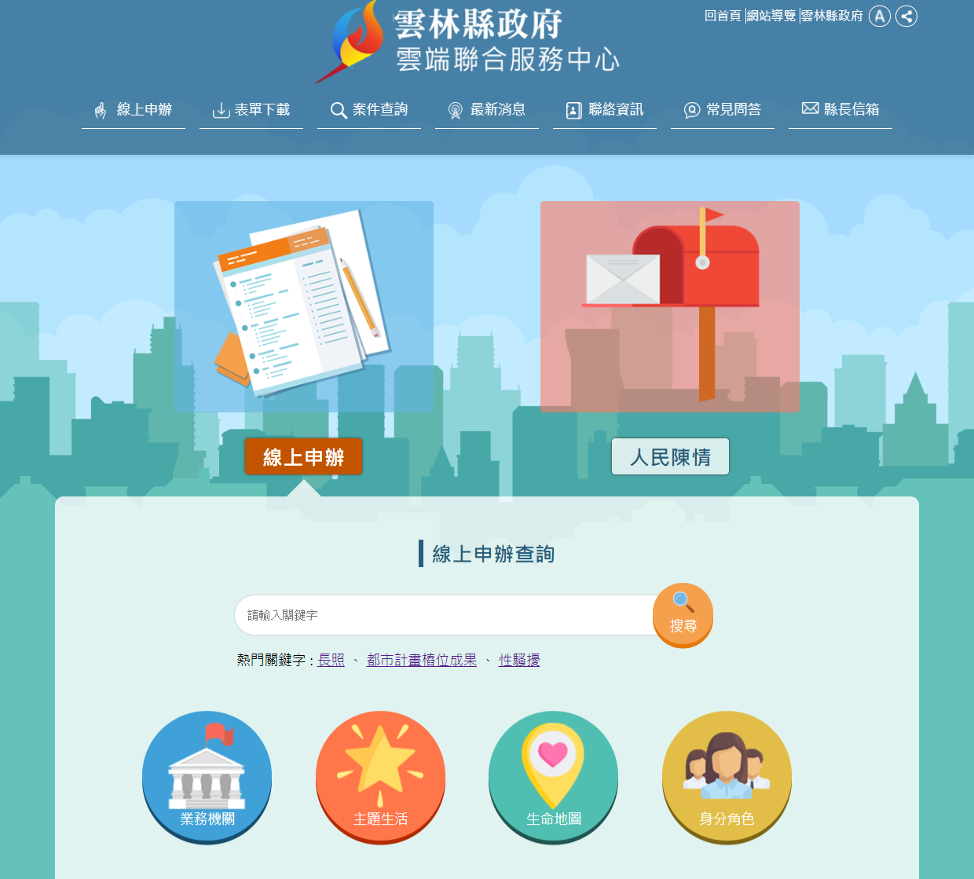
雲林縣政府為民服務資訊整合計畫2.0-服務擴散與深耕
幼兒園新生入學登記作業
系統導入
https://eservice.yunlin.gov.tw/
109/05/01
Notes:
各位委員您好，本次向大家說明雲林縣針對109年度補助地方政府資訊應用實施計畫
雲林縣的目標將會朝服務擴散與深耕執行

Slide 2
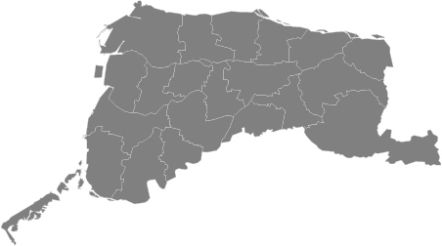
目錄
INDEX
計畫背景
系統說明
協助說明
Q&A
協助測試
提交問題單
提交驗收測試完成確認單
填寫帳號申請表
說明本次計畫背景、雲林縣政府現況以及什麼是MyData
說明系統特色
說明系統操作
提出Q&A
01
02
03
04
Notes:
本次簡報分為計畫背景、計畫目標以及進階說明計畫內容及希望為雲林縣帶來的效益

Slide 3
計畫背景
Project Target
108年為民服務資訊整合計畫項目、 109年推廣與深耕計畫項目
原共計399項申辦項目(含表單下載)，透過本計畫成長至1100項目，增加將近3倍之多，有效達到建置單一入口線上申辦整合之目的，109年將再持續推廣與深耕，擴展服務效益，俾利計畫有效持續執行。
數位化、防疫solution!
解決縣政問題，與電子化政府計畫接軌
改善遠赴異鄉的遊子、臨櫃申辦，因要辦理某一項申辦項目，需請假或配合公務時間進行辦理，造成時間及金錢浪費;目前部份己設有線上申辦的項目，若廣設線上申辦並推動單位大量導入MyData服務，將可解決縣政現有問題，進而兼顧縮小數位落差與電子化政府計畫接軌。
Notes:
雲林縣108年已有導入MyData，並且透過該次計畫已建有為民服務資訊單一窗口網站，原本的申辦項目從399成長近3倍，好用的服務就應該持續經營與推廣，不應讓MyData僅止於此，109年雲林縣要再持續經營線上申辦
雲林縣目前面臨人口老化的問題，年輕族群人口普遍集中直轄市，導致為民服務量能不足，常存在營運持續及經費不足之問題，如何接軌中央電子化政府政策，是雲林縣需要積極面對與解決的重要議題，本次爭取109年計畫經費亦希望持續擴展線上申辦業務，為民帶來服務

Slide 4
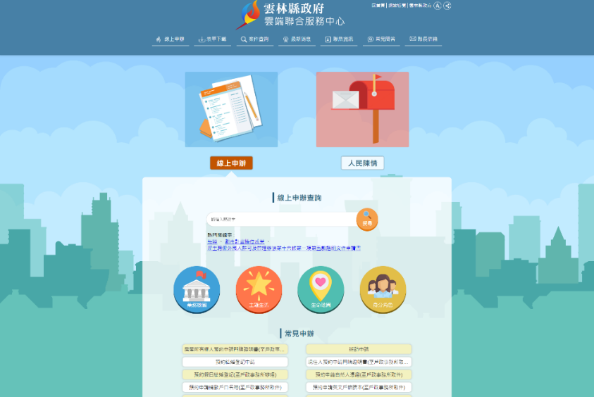
計畫背景
Project Target
雲林縣整合線上為民服務單一入口-下班不用趕，線上申辦好方便
整合-各項線上人民服務項目都在同一個網站!
行動化-手機也可以申辦
少填資料-導入中央MyData
What is MyData(數位個人化應用服務)
民眾授權
國發會MyData資料集
國發會MyData
EX:中低收入戶 證明
資料回傳

Slide 5
計畫背景
Project Content
持續擴展既有數位服務個人化(My Data)應用
新生入學登記作業將擴大至全雲林縣公立幼兒園
既有服務應持續加值與應用
Notes:
新生入學登記作業及都市計畫土地使用分區證明申請將持續加值與應用，
新生入學登記將導入至全縣公幼使用，而都市計畫土地使用分區申請，預計將推廣全雲林縣公所使用
既有的導入服務應持續發展，並且觀察須補足的部分，有效達到充分應用，
MyData的資料已介接至系統，但業務面上的全面導入及執行作業，尚有需擴大應用的之處。
務必讓MyDATA的導入有其價值跟利用。

Slide 6
系統說明
System Instruction
線上幼兒園新生入學登記作業
結合教育處規章，並考量現行制度建立完善線上登記作業
自動判斷2歲以下幼兒不能報名
自動驗證身分證字號不可重覆
自動分類分群報名幼兒(大中小班、第一優先、第二優先等)
支援臨櫃登錄設籍優先、育有三名以上兒女等錄案
支援線上線下報名作業
支援線上報名完整案管功能
支援幼兒園錄取管理作業

Slide 7
系統說明
System Instruction
線上報名作業
待MyData上線後
支援
國發會MyData
1
民眾線上報名
2
民眾案件須後台審核通過
內政部戶政司-個人戶籍資料
內政部戶政司-現戶全戶戶籍資料
內政部戶政司-親屬關係資料
衛生福利部社會救助及社工司-低收及中低收入戶證明
3
前台支援一般民眾、 第一優先群組報名
4
支援民眾線上補正
(由後台承辦審核)
前台測試網址：https://yles.hamastar.com.tw/
Notes:
第三項是雲林縣政府的全球資訊網要建立OpenData專區，
上傳資料，由系統協助將資料自動轉檔成Json、XML機器可讀的資料，並檢測是否含有個資。
用最簡便的方式達到最大的效益且不需要再另外到中央政府上稿，一次作業即可。

Slide 8
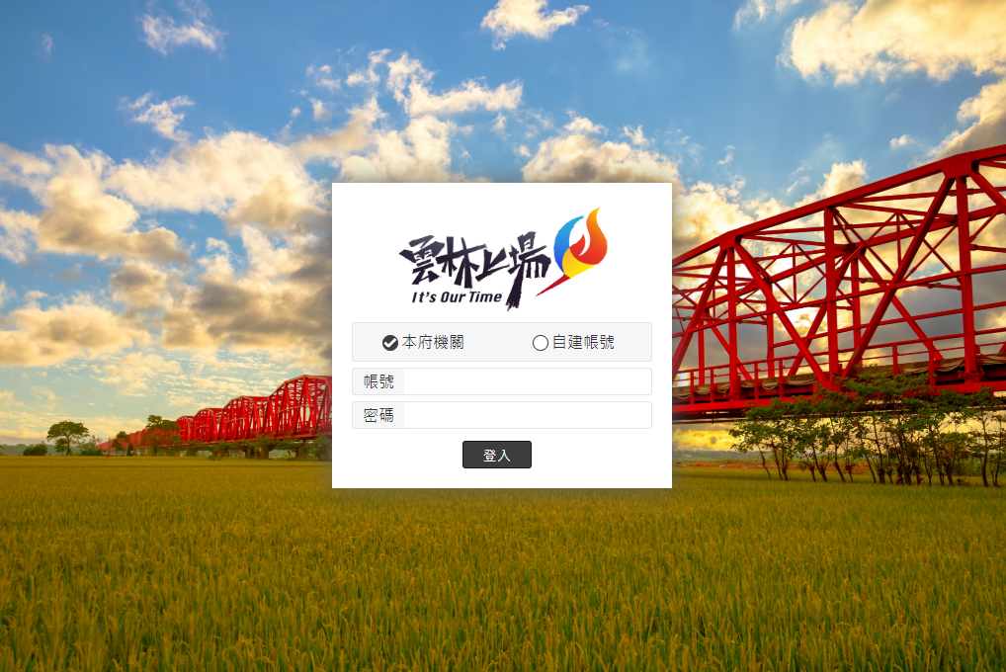
系統說明
System Instruction
線下報名作業(臨櫃作業)
支援臨櫃報名
後台測試網址https://2019yles-mgr.hamastar.com.tw/
1
公幼人員由後台錄案
2
後台錄案案件不須審核
3
後台支援一般民眾、 第一優先群組報名
第二優先群組報名
第三優先群組報名
Notes:
第三項是雲林縣政府的全球資訊網要建立OpenData專區，
上傳資料，由系統協助將資料自動轉檔成Json、XML機器可讀的資料，並檢測是否含有個資。
用最簡便的方式達到最大的效益且不需要再另外到中央政府上稿，一次作業即可。

Slide 9
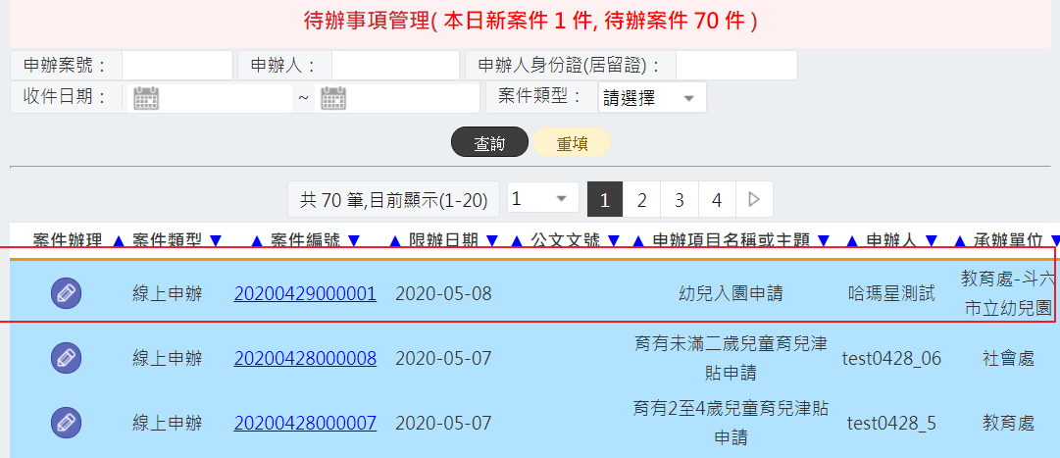
系統說明
System Instruction
後台報名案件審核
點選按鈕
審核案件
依民眾報名
幼兒園
Notes:
第三項是雲林縣政府的全球資訊網要建立OpenData專區，
上傳資料，由系統協助將資料自動轉檔成Json、XML機器可讀的資料，並檢測是否含有個資。
用最簡便的方式達到最大的效益且不需要再另外到中央政府上稿，一次作業即可。

Slide 10
審核民眾
填寫資料
依審核結果：
通過
要求民眾補正/協助補正
退民眾申請
Notes:
第三項是雲林縣政府的全球資訊網要建立OpenData專區，
上傳資料，由系統協助將資料自動轉檔成Json、XML機器可讀的資料，並檢測是否含有個資。
用最簡便的方式達到最大的效益且不需要再另外到中央政府上稿，一次作業即可。

Slide 11
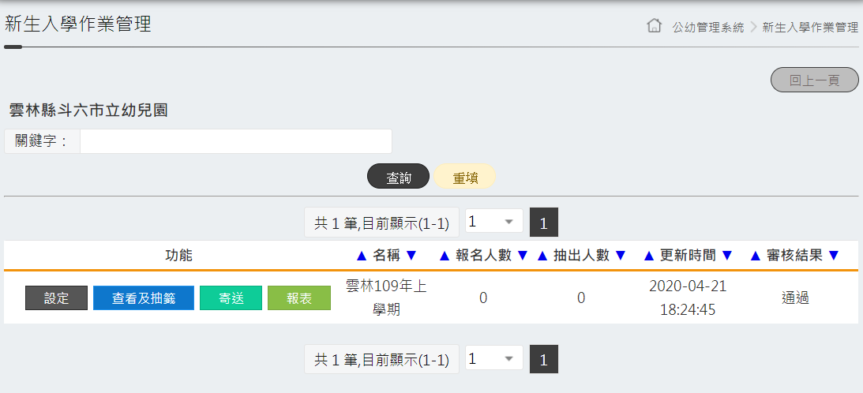
系統說明
System Instruction
支援幼兒園錄取管理作業
設定招生簡章
設定錄取
進行抽籤
寄送錄取信
匯出報表
依權限顯示所屬公幼
Notes:
第三項是雲林縣政府的全球資訊網要建立OpenData專區，
上傳資料，由系統協助將資料自動轉檔成Json、XML機器可讀的資料，並檢測是否含有個資。
用最簡便的方式達到最大的效益且不需要再另外到中央政府上稿，一次作業即可。

Slide 12
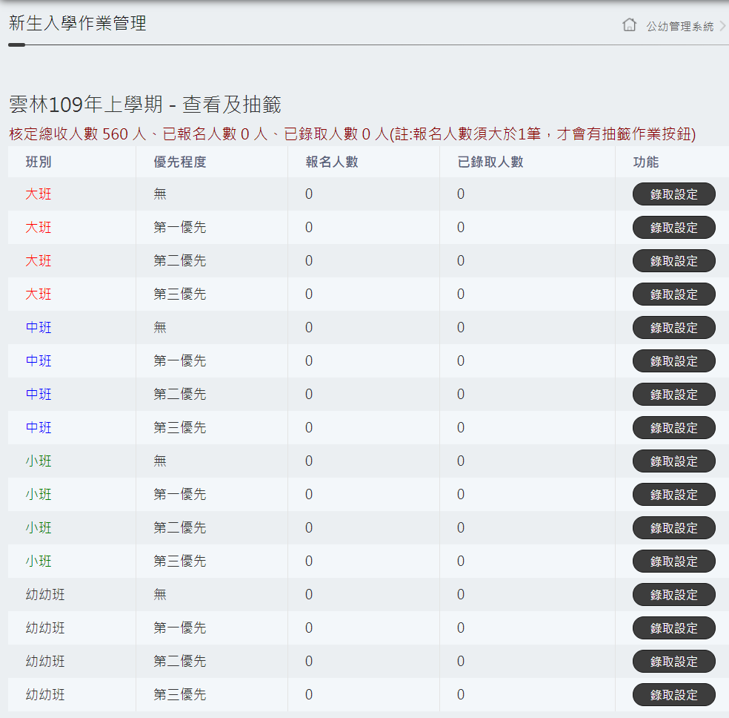
依報名條件
自動分類分群
依大、中、小班
各級優先顯示與執行
抽籤與錄取設定
Notes:
第三項是雲林縣政府的全球資訊網要建立OpenData專區，
上傳資料，由系統協助將資料自動轉檔成Json、XML機器可讀的資料，並檢測是否含有個資。
用最簡便的方式達到最大的效益且不需要再另外到中央政府上稿，一次作業即可。

Slide 13
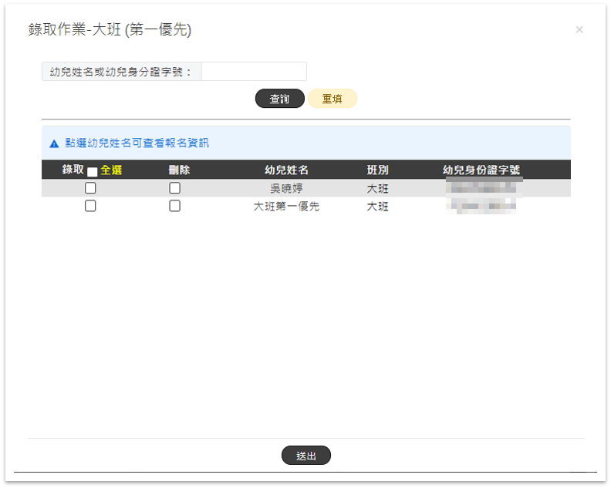
系統說明
System Instruction
依大、中、小班與各級優先設定錄取
勾選錄取
或刪除
送出後自動錄取，不列入抽籤
Notes:
第三項是雲林縣政府的全球資訊網要建立OpenData專區，
上傳資料，由系統協助將資料自動轉檔成Json、XML機器可讀的資料，並檢測是否含有個資。
用最簡便的方式達到最大的效益且不需要再另外到中央政府上稿，一次作業即可。

Slide 14
協助說明
Request Assistance
即日起至 109/5/07止
協助測試
帳號申請
驗收測試完成確認單
測試整體系統操作，有任何問題請線上填寫問題單，網址如下：
https://yles.hamastar.com.tw/ApplyCase/Agree/187/202004004/490047
各公幼請至以下網址填寫帳號申請資訊，單位管理者將列為單位窗口：https://yles.hamastar.com.tw/ApplyCase/Agree/187/202004005/490047
收測試完成確認單、教育訓練手冊、相關連結以及其他資料放置如下：
https://yles.hamastar.com.tw/News/Index/189

Slide 15
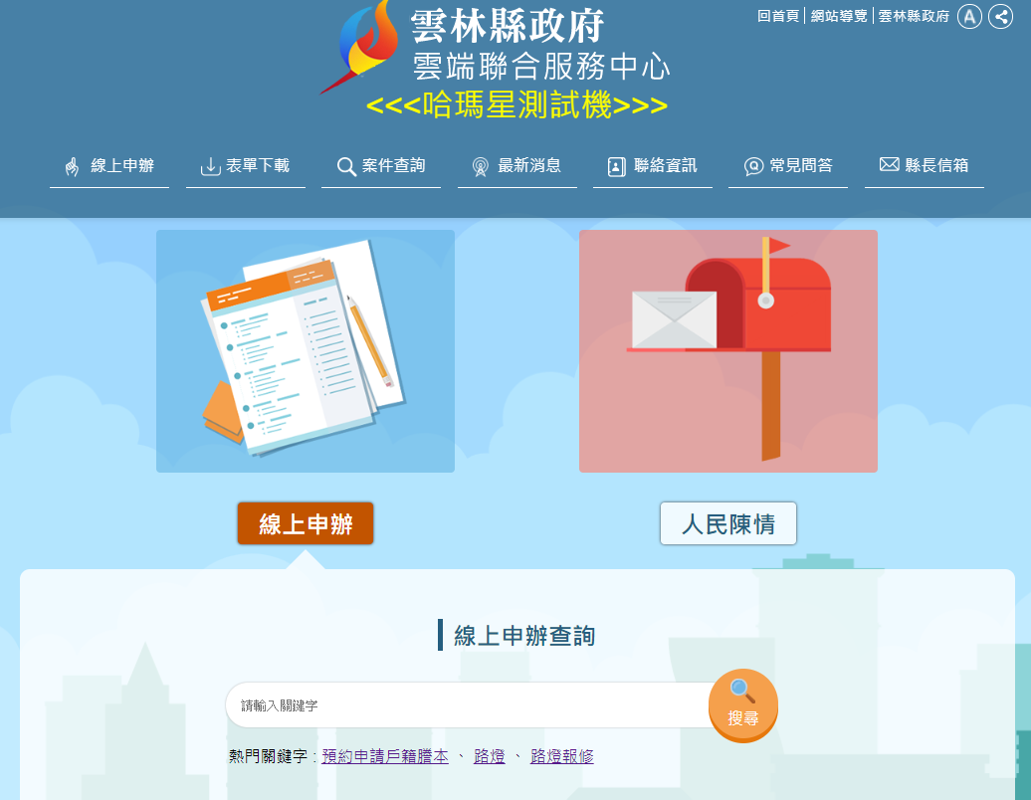
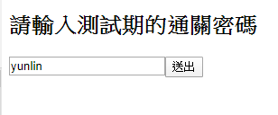
協助說明
Request Assistance
前台測試注意事項
https://yles.hamastar.com.tw/
測試機通關密碼yunlin

Slide 16
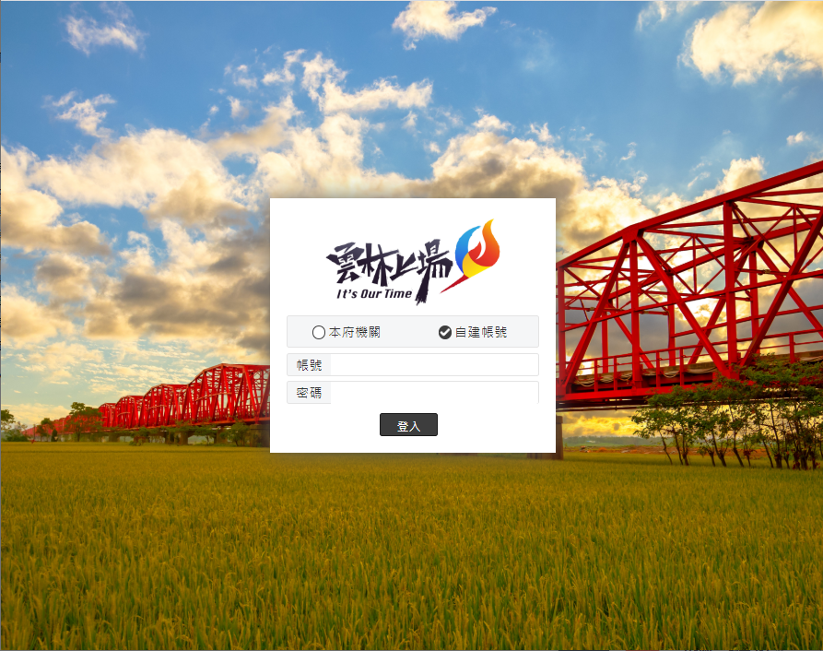
協助說明
Request Assistance
後台測試注意事項
https://2019yles-mgr.hamastar.com.tw/
提供臨時帳號密碼
供各公幼測試使用
http://download.hamastar.com.tw/emilia/systestlist_1090429.zip
臨時密碼 Ab@1234567
請勿在測試系統登打正式資料

Slide 17
系統上線
Request Assistance
109/05/11系統上線-後台
https://emgr-service.yunlin.gov.tw
依申請之帳號登入
選擇自建帳號
前台暫不開放

Slide 18
Q&A
謝謝大家!
若有更多的問題可洽以下連絡電話
蔡珮琪07-5364800#204
洪萱珊07-5364800#206

